Slide 1

Akčný plán NRO Košice - okolie
Príprava akčného plánu najmenej rozvinutého
okresu : Košice – okolie
Čaňa : 17.4.2018

Slide 2
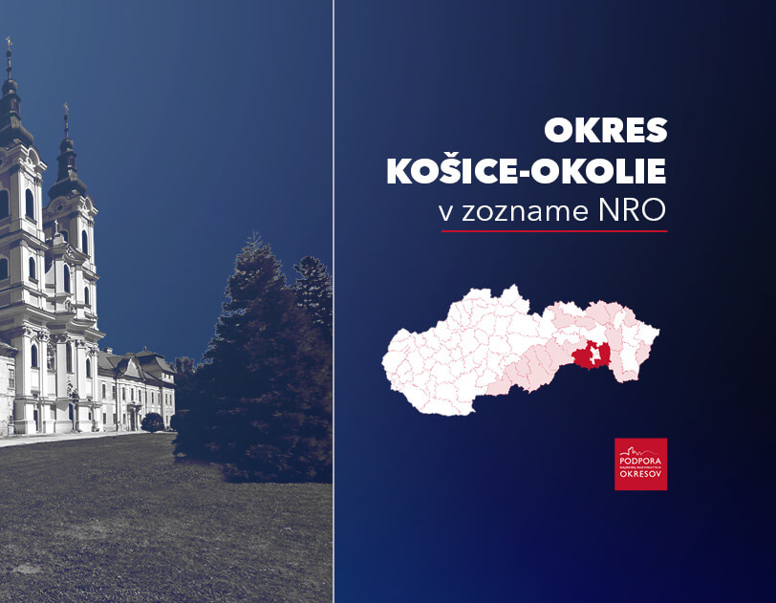
Okres Košice – okolie:
16. zapísaný okres v Zozname NRO
125 289 obyvateľov
Celkový počet obcí 114
Počet miest 2
Počet vidieckych obcí : 112
Zákon č. 58/2018 Z.z.:
schválený 30.1.2018
(s účinnosťou od 1.4.2018),

Slide 3
Akčný plán rozvoja NRO- Košice - okolie
Akčný plán:
je vládou SR schválený záväzný dokument
zameraný na odstraňovanie zaostávania NRO
vychádza zo základných dokumentov podpory regionálneho rozvoja, ďalších dokumentov a odporúčaní rady;
vypracováva sa spravidla na obdobie 5 rokov;
Príležitosti vyplývajúce z akčného plánu:
možnosť uchádzať sa o regionálny príspevok na opatrenia v AP okresu Košice - okolie
Výška regionálného príspevku na rok je 925.000 EUR
a ďalšie možnosti, ktoré štát vytvoril pre dynamický rozvoj NRO (špeciálne výzvy rezortov na NFP z EŠIF, zvýhodnenie NRO pri čerpaní regionálnej investičnej pomoci a pod.)

Slide 4
Kto môže byť podporený cez EŠIF a reg. príspevok v AP NRO –Košice - okolie
mestá
obce
KSK
sociálno-ekonomickí partneri – vzdelávacie inštitúcie, neziskové organizácie, materské školy...
fyzické osoby
malí strední podnikatelia

Slide 5
Hlavní aktéri procesu tvorby AP NRO Košice - okolie
Na tvorbe akčného plánu sa už začali podieľať:
sekcia regionálneho rozvoja Úradu vlády SR
expertná skupina splnomocnenca vlády SR pre podporu najmenej rozvinutých okresov
expertná skupina z Úradu KSK z ORRÚPaŽP
aktéri regionálneho rozvoja okresu Košice – okolie starostovia, podnikatelia, MAS, neziskové organizácie

Slide 6
Pôsobnosť aktérov v NRO
Košice - okolie
Úrad vlády SR
Ústredie práce, sociálnych vecí a rodiny SR
Okresný úrad okresu Košice - okolie

Slide 7
Úrad vlády SR
zabezpečuje vypracovanie AP a vyhodnocuje jeho plnenie
oznamuje Ústrediu práce, sociálnych vecí a rodiny ukončenie plnenia AP

Slide 8
Okresný úrad okresu Košice - okolie
podieľa sa na tvorbe regionálnej politiky
koordinuje prípravu podkladov k návrhu AP NRO
plní úlohy súvisiace s realizáciou AP NRO
spolupracuje s ostatnými aktérmi procesu tvorby AP
NRO
- vedie agendu súvisiacu s realizáciou AP NRO

Slide 9
Rada
Rada:
je poradným orgánom vlády, ktorú tvorí:
1. predseda rady
2. zástupcovia ústredných orgánov štátnej správy
3. prednostovia okresných úradov NRO.
Členov rady a predsedu rady:
vymenúva a odvoláva vedúci úradu vlády na návrh príslušného ministra, vedúceho ostatného ústredného orgánu štátnej správy a subjektu územnej spolupráce.
Zloženie rady, spôsob rokovania, hlasovanie členov rady a podrobnosti o úlohách upravuje štatút, ktorý schvaľuje vláda.
Kompetencie rady:
plní v oblasti podpory NRO koordinačné, konzultačné a odborné úlohy
navrhuje vláde systémové opatrenia na zvýšenie efektivity podpory NRO
prerokúva návrh akčného plánu a návrh ročných priorít a prijíma k nim stanoviská
podieľa sa na monitorovaní akčného plánu a ročných priorít.

Slide 10
Výbor
V rámci rady pôsobia výbory.
Zloženie výboru, spôsob rokovania výboru, hlasovanie členov výboru a podrobnosti o úlohách výboru upravuje štatút výboru, ktorý schvaľuje rada
Členovia výboru:
1. predseda výboru (prednosta OÚ),
2. zástupcovia miestnych orgánov verejnej moci (pôsobnosť
v NRO),
3. zástupcovia sociálno-ekonomických partnerov (pôsobnosť
v NRO),
- sú navrhovaní predsedom rady na návrh prednostu OÚ.
Kompetencie výboru:
plní v oblasti podpory NRO koordinačné úlohy s cieľom zabezpečiť participáciu sociálno-ekonomických partnerov,
spolupracuje s okresným úradom pri plnení úloh podľa § 3
ods. 4 písm. a) až d),
- podieľa sa na príprave návrhu AP a návrhu ročných priorít,
vypracúva stanoviská k spôsobu a rozsahu plnenia AP a ročných priorít a predkladá ich rade,
- hodnotí plnenie AP a ročných priorít a predkladá ho rade,
spolupracuje s ministerstvami, ostatnými ústrednými orgánmi štátnej správy a sociálno-ekonomickými partnermi v pôsobnosti NRO

Slide 11
Prioritné oblasti AP NRO
Oblasť vzdelávanie
Oblasť priemysel a MSP
Oblasť cestovného ruchu
Oblasť infraštruktúry
Oblasť životného prostredia
Oblasť sociálna a MRK

Slide 12

Zloženie expertného tímu zastrešeného výbormi
NRO Košice - okolie
NRO Košice - okolie expert pre vzdelávanie
NRO Košice okolie expert pre priemysel a MSP
NRO Košice –okolie
expert na poľnohospodárstvo
a lesníctvo
NRO Košice okolie expert cestovný ruch
NRO Košice okolie expert na infraštruktúru
NRO Košice okolie expert pre životné prostredie
NRO Košice okolie expert na sociálnu oblasť a MRK
Ing. Slavomíra Mareková expertná konzultačná podpora,
Ing. Peter Ťapák u KSK
expertná a konzultačná podpora

Slide 13
Štruktúra AP NRO
I. Analýza hospodárskeho, sociálneho a environmentálneho stavu okresu Košice – okolie
II. Zhodnotenie rozvojového potenciálu okresu Košice – okolie
III. Východiská Akčného plánu okresu Košice – okolie
IV. Strategický cieľ, návrhy opatrení a úloh na zabezpečenie realizácie a plnenia Akčného plánu okresu Košice – okolie, časový harmonogram, spôsoby a zdroje financovania
A. Systémové opatrenia na podporu implementácie rozvojových aktivít a finančných podpôr
B. Prioritné oblasti
C. Podporné systémové opatrenia na realizáciu Akčného plánu na úrovni Košického samosprávneho kraja
D. Podporné systémové opatrenia na realizáciu Akčného plánu na úrovni ústrednej štátnej správy
E. Zdroje financovania Akčného plánu okresu Košice - okolie
V. Proces monitorovania a hodnotenia dosiahnutého pokroku v zlepšení hospodárskej, sociálnej a environmentálnej situácii v okrese Košice - okolie
VI. Integrácia už existujúcich rezortných programov, resp. prierezových programov a návrh odstránenia prekážok na ich využívanie

Slide 14
Proces tvorby AP NRO Košice – okolie harmonogram aktivít
Návrh AP predkladá Rada úradu vlády najneskôr do 9 mesiacov od zápisu okresu do zoznamu NRO. Návrh AP po pripomienkovom konaní predkladá úrad vlády vláde.
Termín predloženia AP NRO okresu Košice okolie: 22.10.2018
17.04.2018 úvodné stretnutie k AP NRO okresu Košice – okolie, OcÚ Čaňa,
26.04. – 27.4.2018 2. pracovné stretnutie zamerané na prioritné oblasti
- odsúhlasenie harmonogramu aktivít tvorby AP a zodpovedných osôb - expertov /subjektov
3.5. - 25.5.2018 3. pracovné stretnutia k jednotlivým prioritným oblastiam
- práca v expertných pracovných skupinách jednotlivých výborov podľa štruktúry AP NRO Košice -okolie
31.5.2015 - 1.6.2018 4 pracovné stretnutie:
- informovanie o databáze zozbieraných projektových zámerov
4.6.2018 – 15.6.2018 dolaďovanie podkladov - projektových zámerov a ich schválenie jednotlivými výbormi, určenie ich priorít
18.6. – 29.6.2018 schválenie AP Radou
20.7.2018 predloženie AP Úradu vlády SR Radou
22.10.2018 predloženie AP na rokovanie vlády SR
31.10.2018 schválenie návrhu AP vládou SR

Slide 15
Spolupráca medzi aktérmi
AP NRO KOŠICE - OKOLIE
Sekcia regionálneho rozvoja ÚV SR
OU Košice okolie
Výbor pre NRO
Rada pre Košice - okolie

Slide 16

Úrad KSK odbor RRÚPaŽP
Ďakujem za pozornosť.

